Slide 1



  Tiết 2

Slide 2
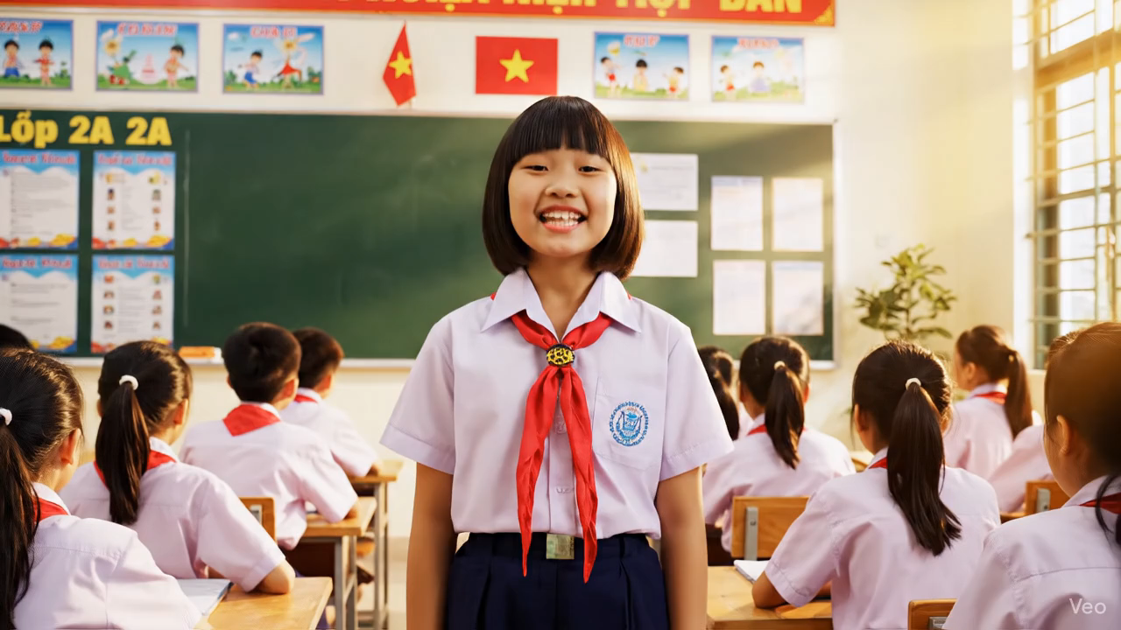

Slide 3

Khởi động

Slide 4
Thứ Tư ngày 19 tháng 11 năm 2025
Tiếng Việt
Bài 20: Nhím nâu kết bạn. ( Tiết 2)

Slide 5


Luyện tập

Slide 6
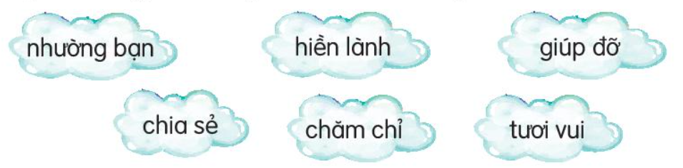
1. Nối các từ ngữ dưới đây vào nhóm thích hợp.
Từ ngữ chỉ hoạt động
Từ ngữ chỉ đặc điểm

Slide 7
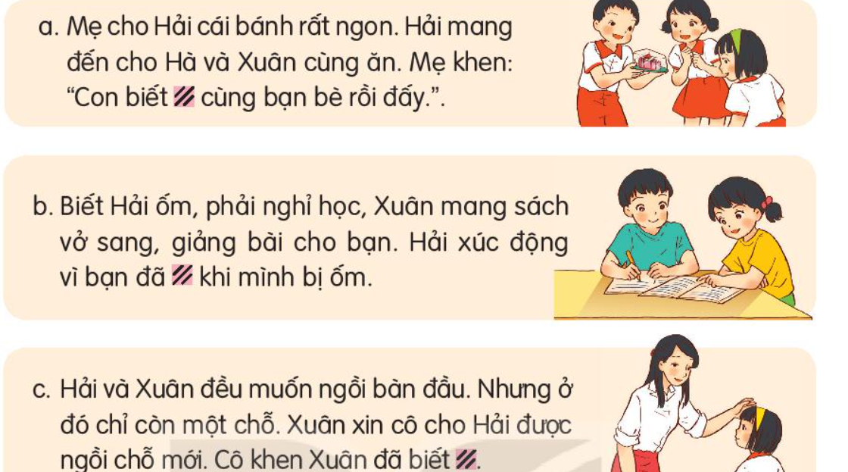
2. Chọn từ ngữ chỉ hoạt động đã tìm được ở bài tập 1 thay cho ô vuông:
chia sẻ
giúp đỡ
nhường bạn

Slide 8
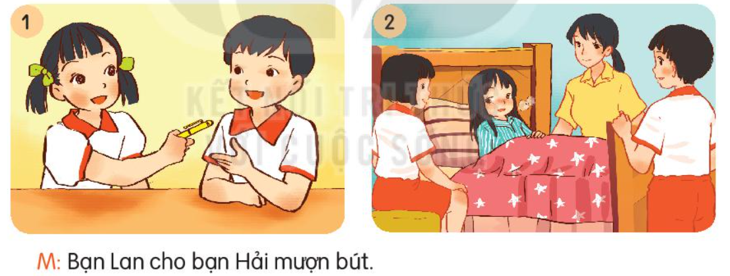
3. Đặt một câu nói về hoạt động của các bạn trong tranh:
Cảm ơn các bạn đã đến thăm tớ. Tớ cảm thấy khỏe hơn rất nhiều rồi.

Slide 9
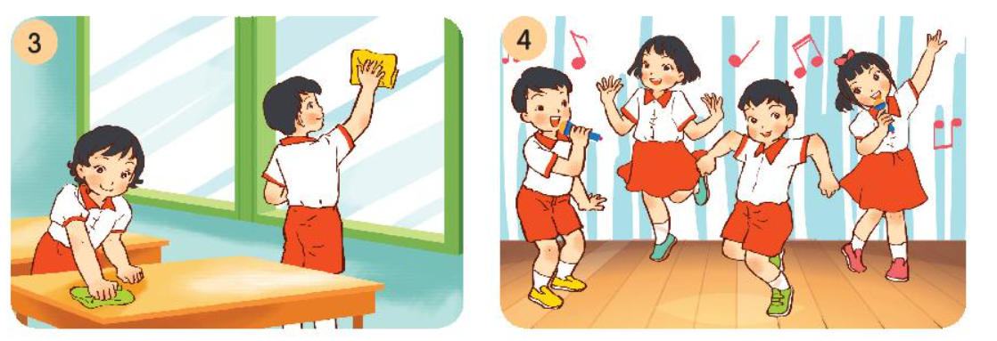
Các bạn nhỏ ca hát nhảy múa thật sôi động.
Tớ nghĩ lớp học sẽ rất vui vì có cậu và tớ cùng vệ sinh chung.

Slide 10





CỦNG CỐ BÀI HỌC

